Slide 1
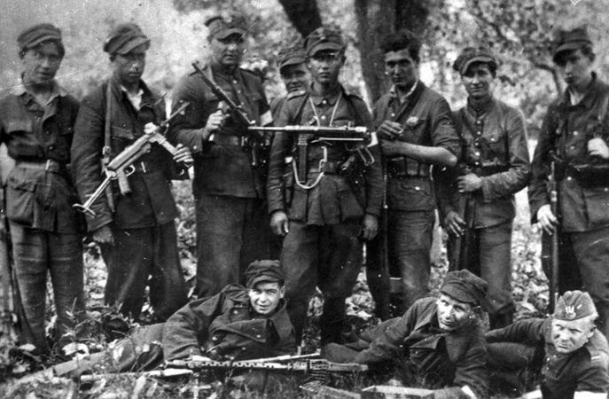
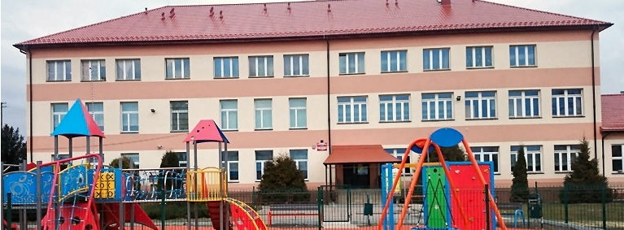
„Mój patron, moja szkoła”
Armia Krajowa
Szkoła Podstawowa im. Armii Krajowej w Olesznie

Slide 2
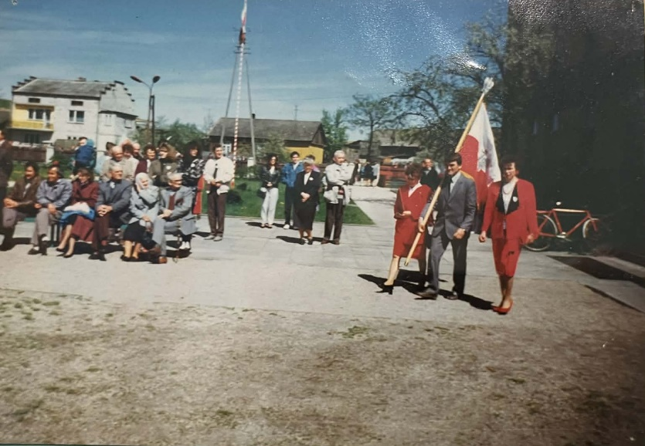
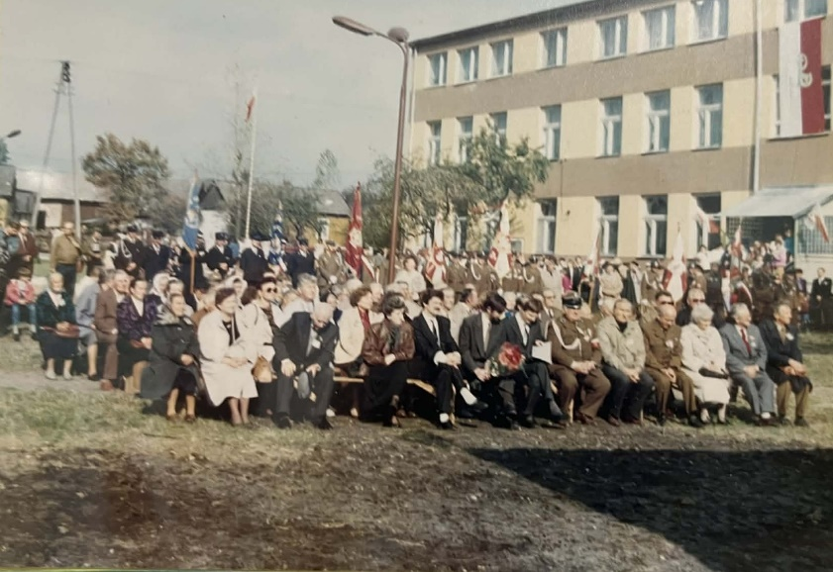
Historia szkoły
Szkoła Podstawowa im. Armii Krajowej w Olesznie powstała w 1930r.
3 Maja 1994r.
Nadanie Szkole Sztandaru
13 Października 1991r.
Nadanie Szkole imienia Armii Krajowej

Slide 3
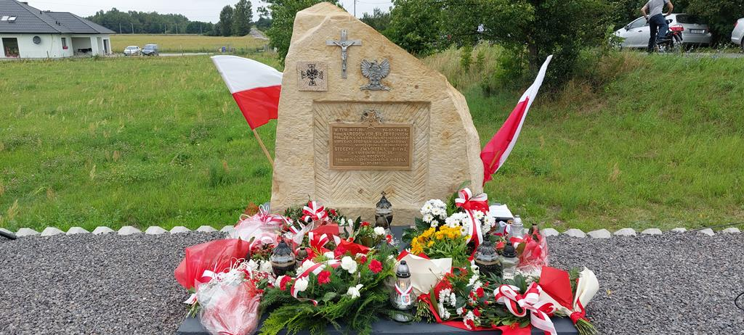
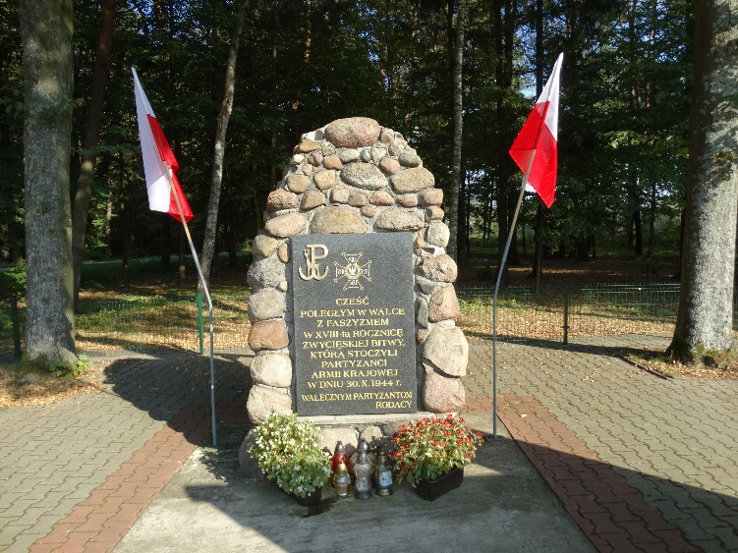
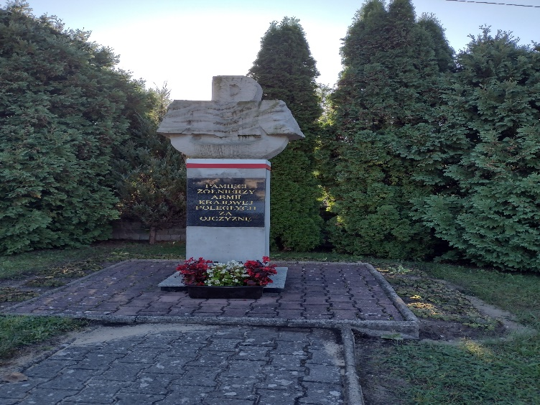
Pomniki armii krajowej
Pomnik bitwy pod Olesznem ( 26 lipca 1944r. )
Pomnik bitwy pod Chotowem
( 30 października 1944r. )
Pomnik Armii Krajowej na cmentarzu parafialnym w Olesznie

Slide 4
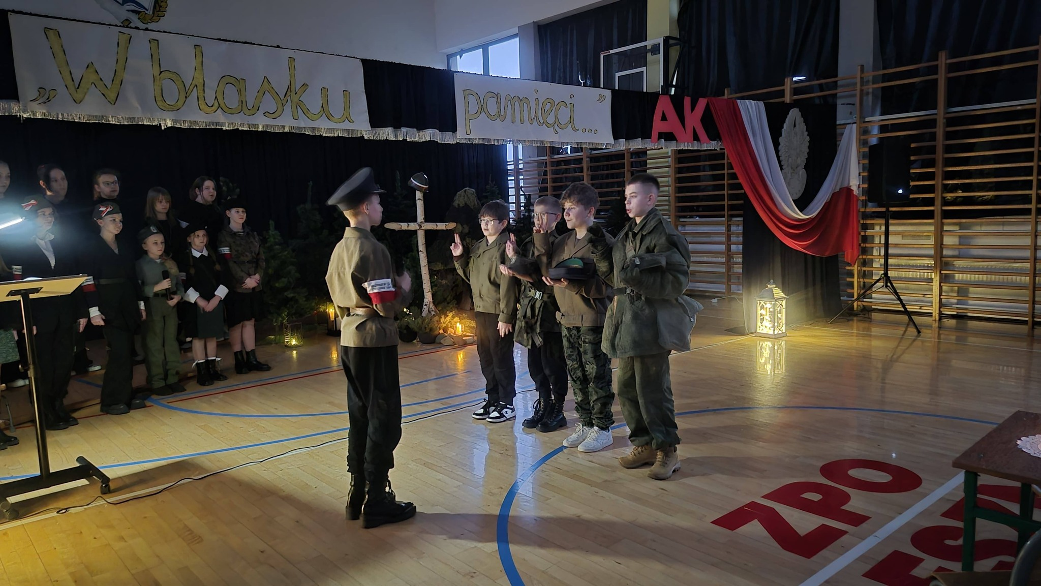

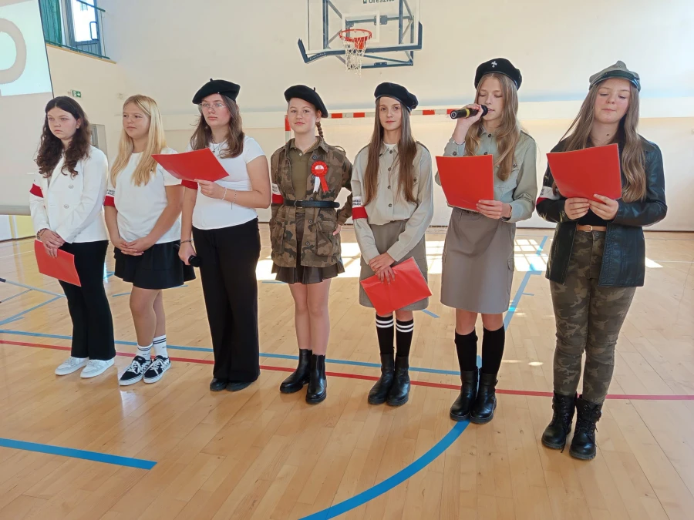
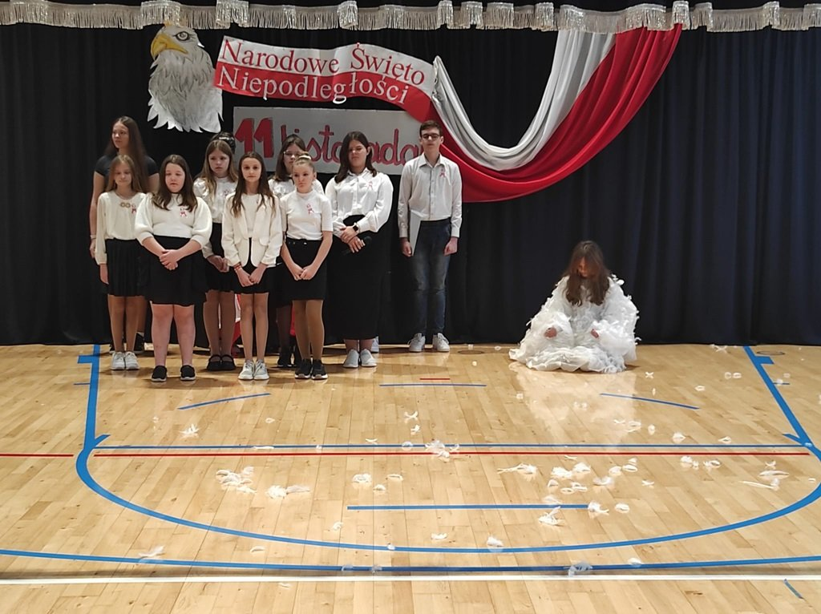
Uroczystości szkolne i środowiskowe
Wieczornica szkolna 29.02.2026r.
Powstanie Warszawskie 02.10.2025r.
Święto Odzyskania Niepodległości w naszej szkole 11.11.2024r.

Slide 5

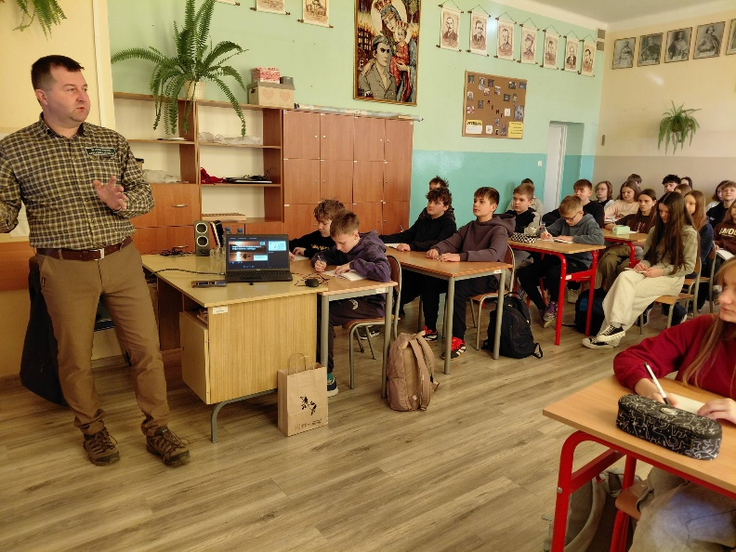
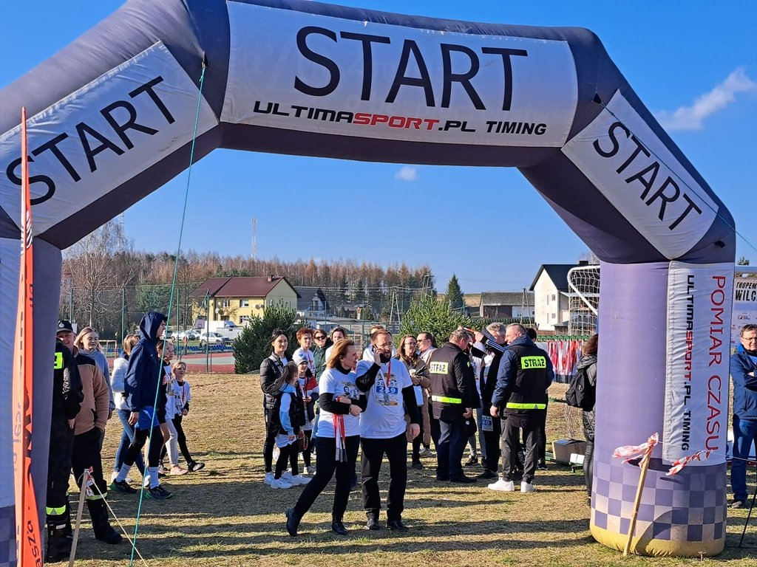

Wydarzenia Szkolne
Spotkanie z pracownikiem Przedborskiego Parku Krajobrazowego
Bieg Wilczym Tropem 2024

Slide 6
Bibliografia pochodzenie każdego użytego obrazu
Zdjęcie I Szkoła Podstawowa im. Armii Krajowej w Olesznie https://www.facebook.com/photo/?fbid=755311932404025&set=a.755311899070695&locale=pl_PL
Zdjęcie II Armia Krajowa https://ipn.gov.pl/pl/aktualnosci/38719,Powstanie-Armii-Krajowej.html
Zdjęcie III (ZDJĘCIE Z ZASOBÓW SZKOLNYCH)
Zdjęcie IV (ZDJĘCIE Z ZASOBÓW SZKOLNYCH)
Zdjęcie V (ZDJĘCIE Z ZASOBÓW SZKOLNYCH)
Zdjęcie VI (ZDJĘCIE Z ZASOBÓW SZKOLNYCH)
Zdjęcie VII https://www.facebook.com/photo/?fbid=1603983817536828&set=pcb.1603985354203341&locale=pl_PL
Zdjęcie VIII https://www.facebook.com/photo/?fbid=1704804760788066&set=pcb.1704805900787952
Zdjęcie IX https://radiokielce.pl/977794/w-tym-miejscu-pamiec-o-bitwie-jest-wciaz-zywa/
Zdjęcie X https://spoleszno.pl/z-zycia-szkoly/inne-wydarzenia/pamietamy-o-powstaniu-warszawskim
Zdjęcie X1 https://www.facebook.com/photo?fbid=1720034315931777&set=pcb.1720034425931766&locale=pl_PL
Zdjęcie XII https://spoleszno.pl/galeria/fotorelacje-ze-szkolnych-wydarzen/357-bieg-wilczym-tropem-2024#&gid=1&pid=16
Zdjęcie XII https://www.facebook.com/photo?fbid=1706580620610480&set=pcb.1706580737277135&locale=pl_PL

